Slide 1
Diyabet Risk Analizi
Makine Öğrenmesi ile Erken Tanı ve Risk Tahmini
Proje Danışmanları
1221602028 – İrem Su ERDEMİR
1221602098 – Beyza YILMAZ
Doç. Dr. Emir ÖZTÜRK
Arş. Gör. Oğuz KIRAT
Pima Indians Diyabet Veri Seti
6 Sınıflandırıcı
90 Model–Örnekleme Kombinasyonu
Streamlit Web Arayüzü

Slide 2
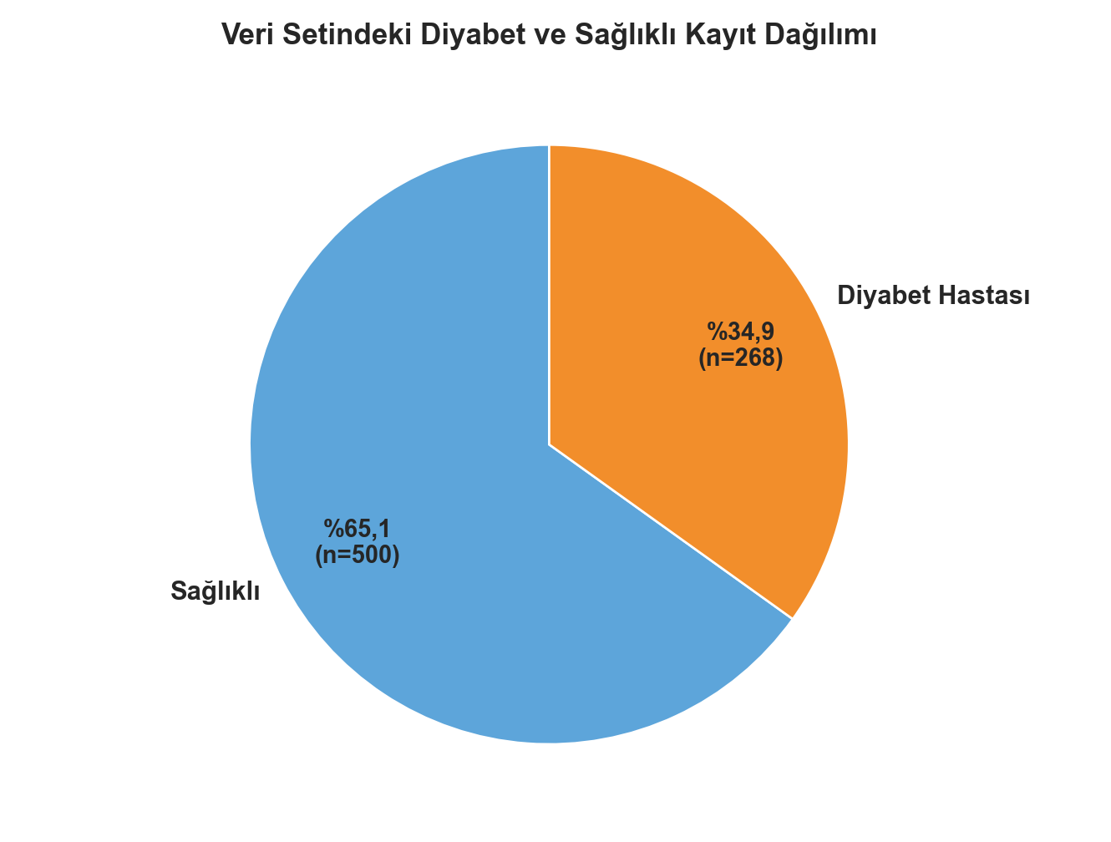
Problem Tanımı ve Amaç
Klinik tarama bağlamında yanlış negatif maliyeti yüksektir
• Diyabet, dünya genelinde milyonlarca insanı etkileyen kronik bir metabolik hastalıktır.
• Erken teşhis, komplikasyon riskini azaltmak için kritik öneme sahiptir.
• Amaç: Demografik ve klinik ölçümlerden diyabet varlığını (Outcome) tahmin etmek.
• Problem tipi: İkili sınıflandırma (0 = Sağlıklı, 1 = Diyabet).
• Birincil metrik: Recall — diyabetli hastayı kaçırmamak önceliklidir.
• İkincil referans: F1-score ve ROC-AUC ile dengeli karşılaştırma.
Veri setinde sınıf dengesizliği bulunmaktadır.

Slide 3
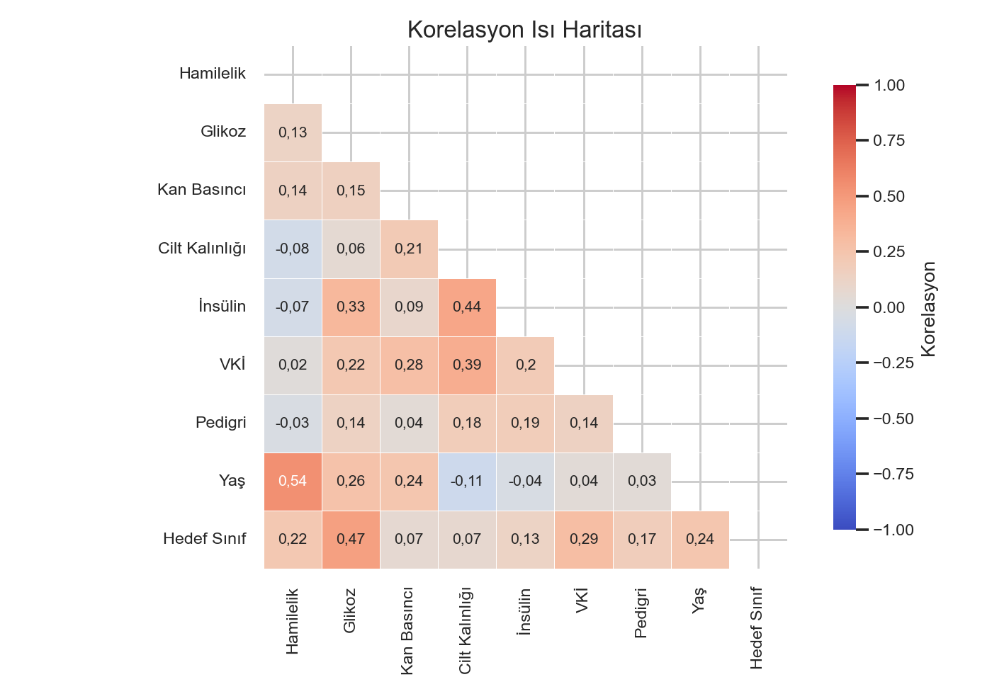
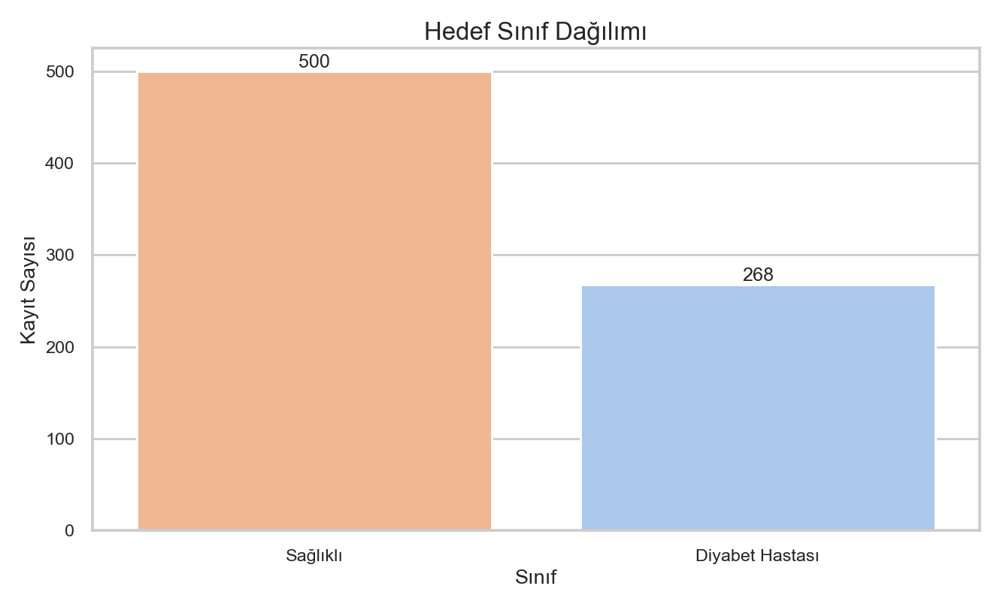
Veri Seti Özeti
Pima Indians Diabetes Database (Kaggle)
768
Gözlem
8 özellik + hedef
500
Sağlıklı (0)
%65.1
268
Diyabet (1)
%34.9
0
Eksik Değer
Medyan imputation
• Özellikler: Pregnancies, Glucose, BloodPressure, SkinThickness, Insulin, BMI, DiabetesPedigreeFunction, Age
• Ön işleme: Medyan doldurma → IQR aykırı değer → StandardScaler
• Bölme: %64 eğitim + %16 doğrulama + %20 test (stratified, seed=42)
• Doğrulama: 10-fold Stratified Cross-Validation
Veri setinde diyabet olmayan bireylerin sayısının daha fazla olduğu görülmektedir. Bu durum sınıf dengesizliği problemini ortaya çıkarmaktadır.
Özellikler arasındaki korelasyon ilişkileri gösterilmektedir. Özellikle glikoz ile hedef değişken arasında güçlü bir ilişki gözlemlenmiştir.

Slide 4
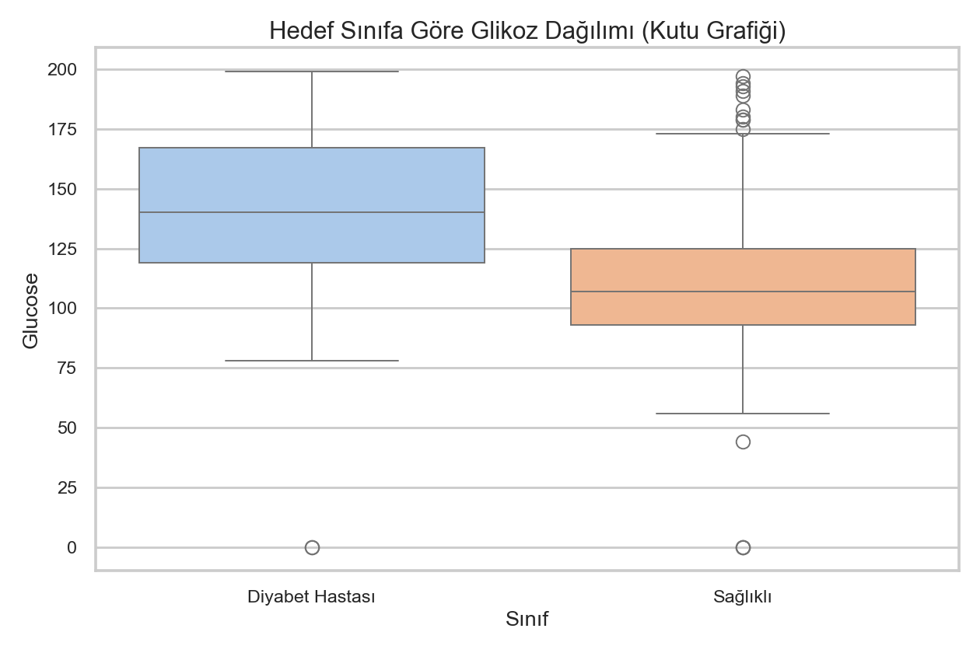
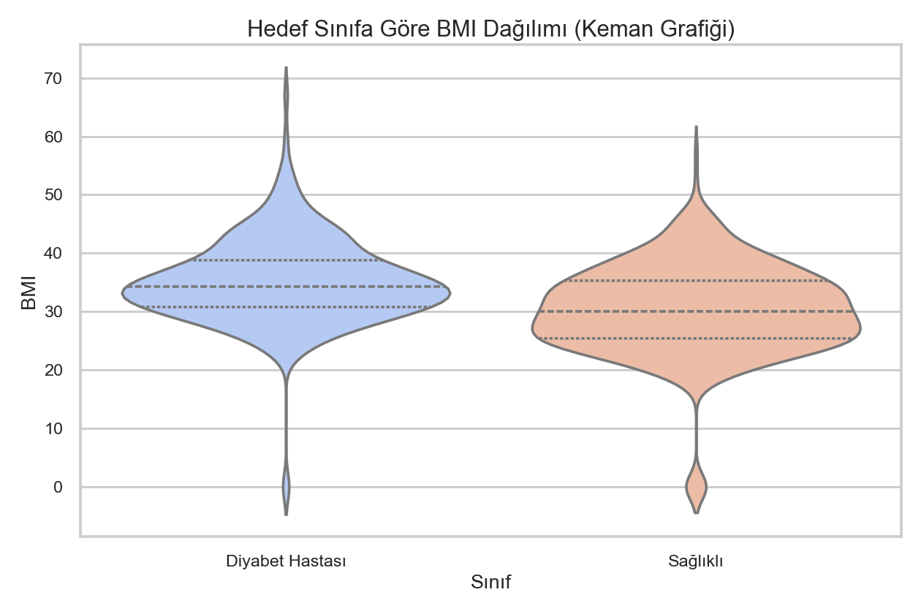
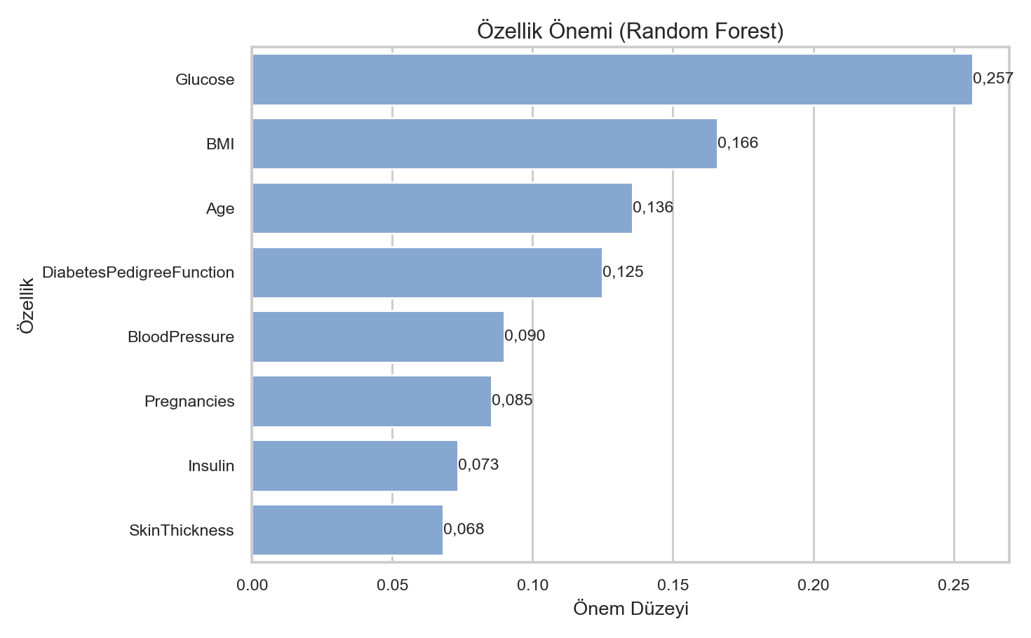
Keşifsel Veri Analizi (EDA)
Önemli klinik değişkenler ve hedef ilişkisi
Glikoz değişkeninin diyabet tahmininde en etkili özniteliklerden biri olduğu görülmektedir. Diyabet hastalarında glikoz düzeyleri sağlıklı bireylere kıyasla belirgin biçimde daha yüksektir.
Yüksek VKİ değerlerine sahip bireylerde diyabet görülme oranının daha fazla olduğu dikkat çekmektedir.
Glikoz değişkeninin diyabet tahmininde en etkili özniteliklerden biri olduğu görülmektedir.

Slide 5
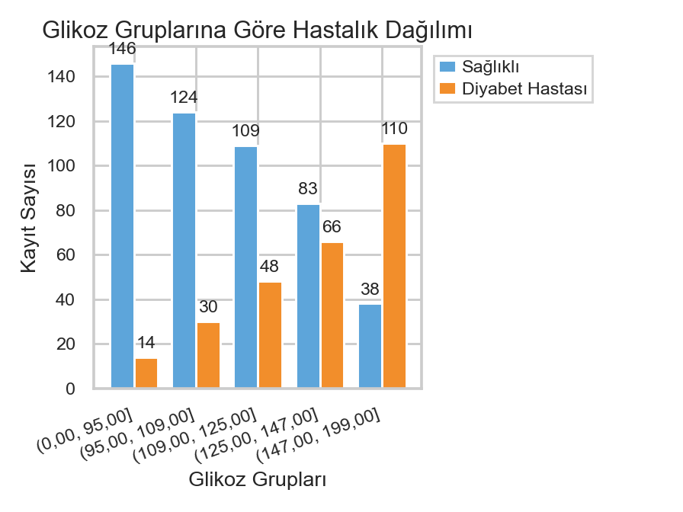
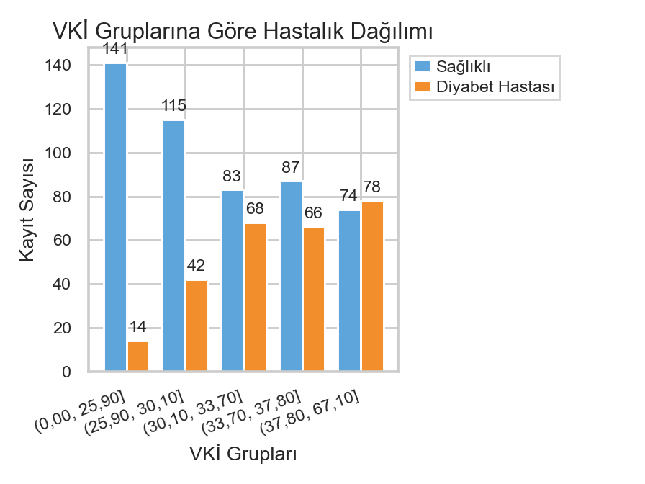
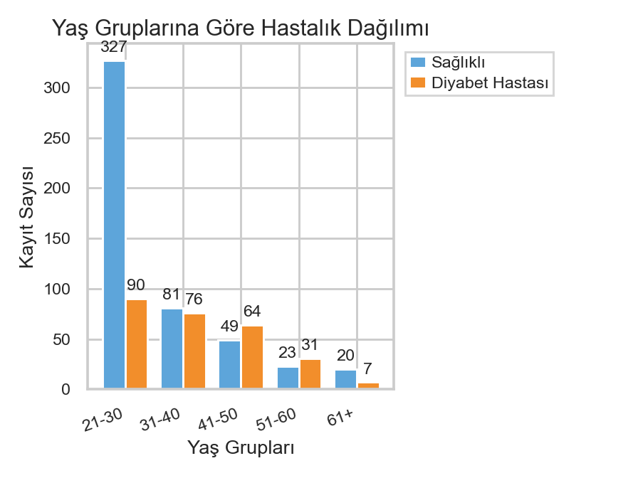
Keşifsel Veri Analizi (EDA)
Yaş ilerledikçe diyabet riskinin arttığı ve ileri yaş gruplarında pozitif vaka oranının daha yüksek olduğu gözlemlenmektedir.
Glikoz seviyesi arttıkça diyabet görülme oranı artmaktadır; yüksek glikoz gruplarında pozitif vaka yoğunluğu belirgin şekilde yükselmektedir.
Yüksek VKİ değerlerine sahip bireylerde diyabet görülme oranının daha fazla olduğu dikkat çekmektedir.

Slide 6
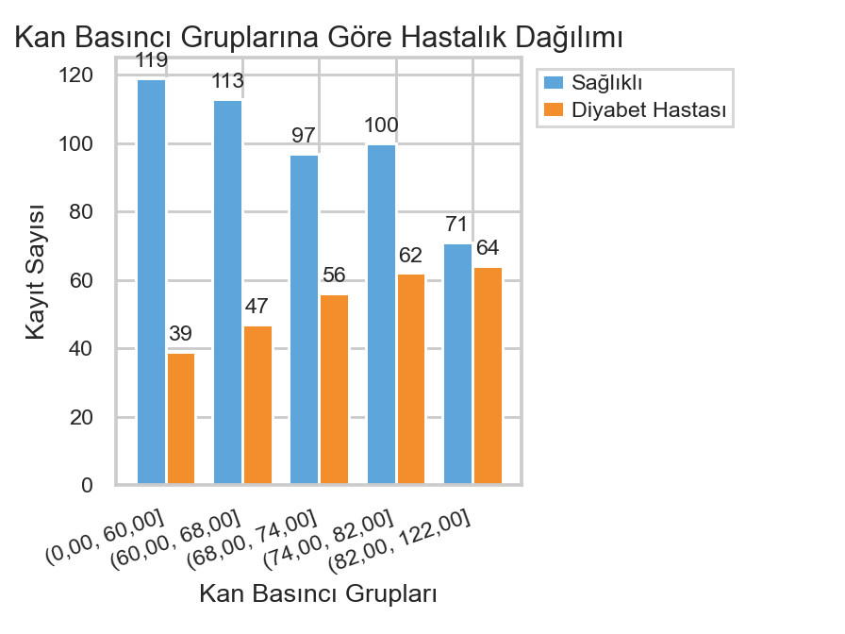
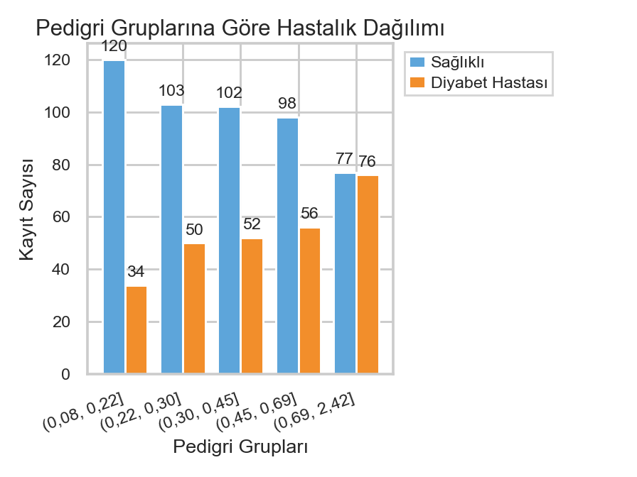
Keşifsel Veri Analizi (EDA)
Yüksek kan basıncı değerlerinin diyabet riski ile ilişkili olduğu ve özellikle hipertansif bireylerde pozitif vaka yoğunluğunun arttığı görülmektedir.
Genetik diyabet yatkınlığı (pedigri) arttıkça diyabet görülme oranı yükselmektedir.

Slide 7
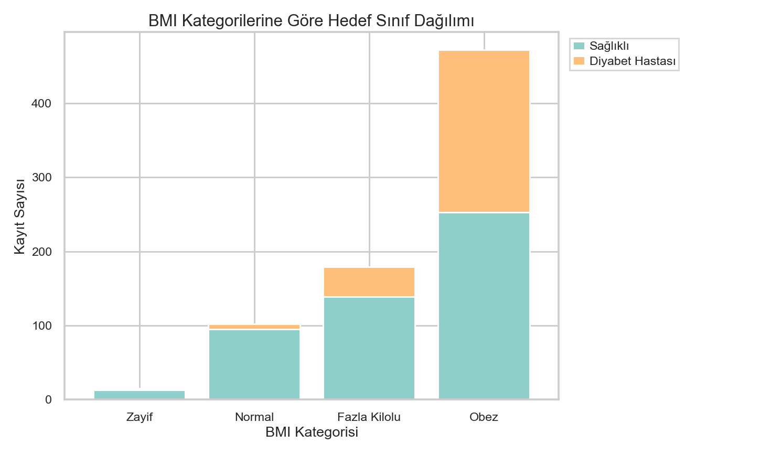
Obezite seviyesinin artmasıyla birlikte diyabet pozitif birey oranının yükseldiği gözlemlenmektedir.

Slide 8
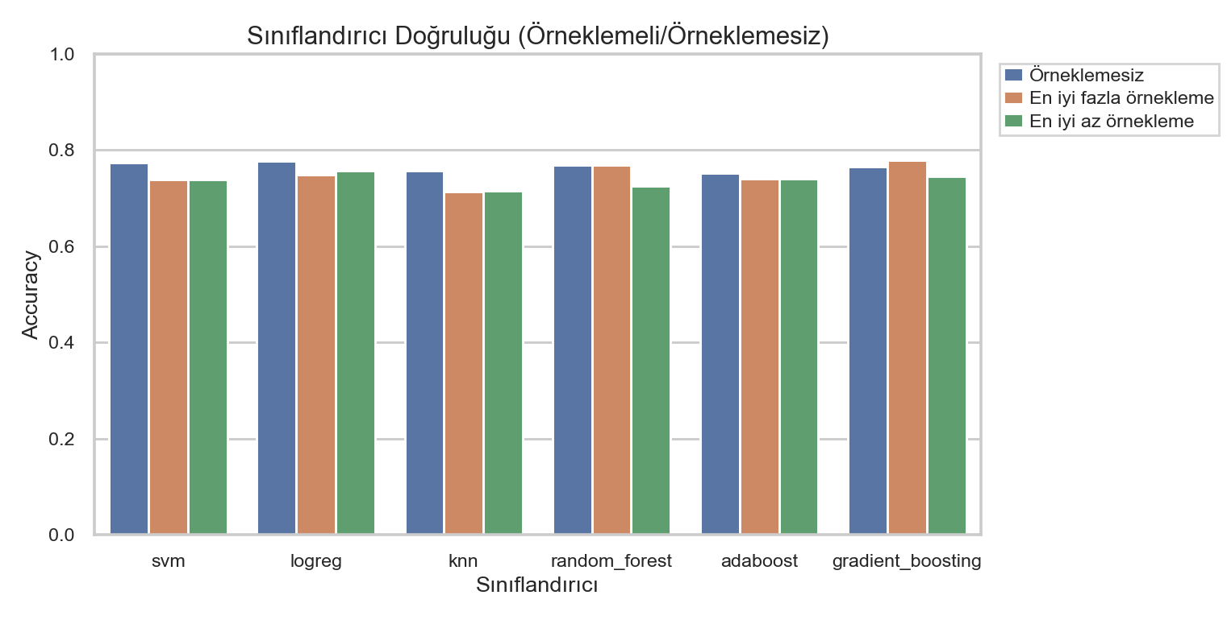
Metodoloji ve ML Pipeline
ColumnTransformer + ImbPipeline + 90 kombinasyon ızgarası
1. Veri
768 örnek, 8 sayısal özellik
2. Ön İşleme
Imputer + IQR + Scaler
4. Modeller
6 sınıflandırıcı
5.Değerlendirme
10-fold CV metrikleri
3. Örnekleme
SMOTE / 14 yöntem
6. Dağıtım
HistGB + eşik optimizasyonu
Yeniden örnekleme tekniklerinin model performansı üzerinde farklı etkiler oluşturduğu görülmektedir. Özellikle Gradient Boosting ve Random Forest modelleri yeniden örnekleme uygulamalarında yüksek doğruluk değerleri elde etmiştir. Fazla ve az örnekleme yöntemlerinin etkisi modele göre değişmekte, bazı modellerde performans artışı sağlanırken bazı modellerde sınırlı değişim gözlemlenmektedir.

Slide 9
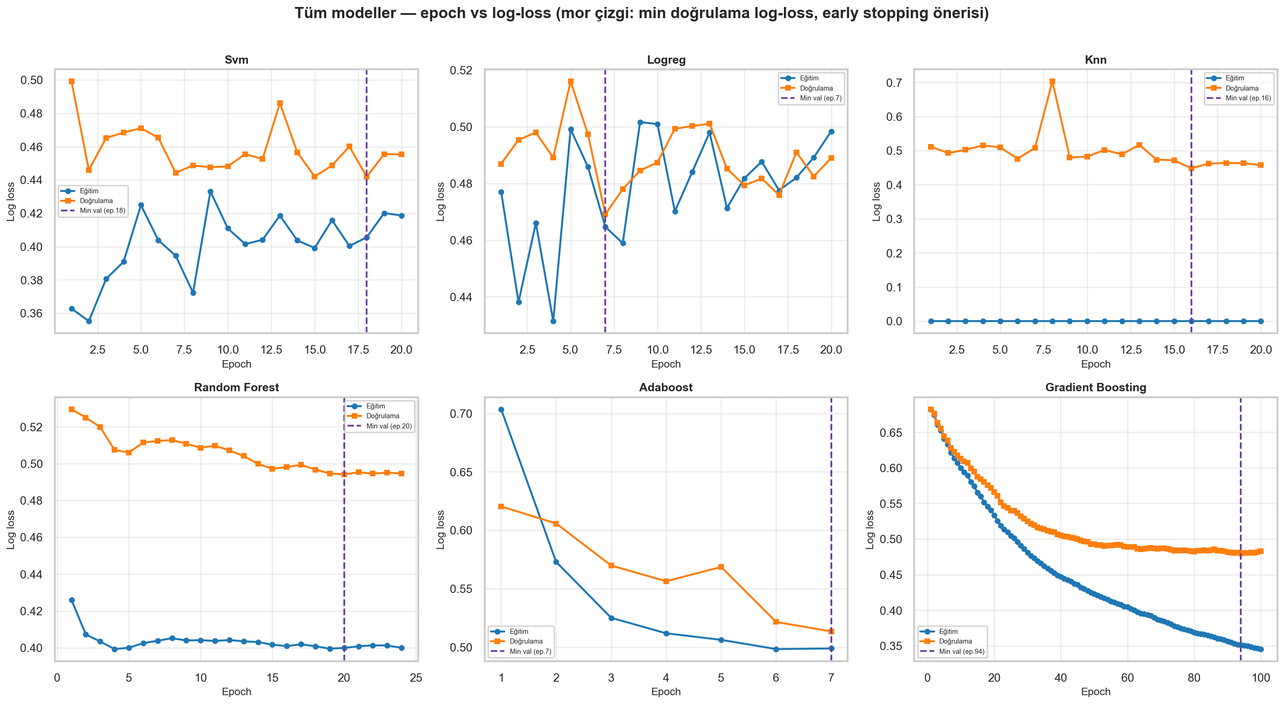
Karşılaştırılan Modeller
Aynı pipeline altında 6 algoritma + üretim modeli
SVM
RBF kernel, C=0.45
Lojistik Reg.
Elastic net
AdaBoost
Erken durdurma
(7 est.)
Grad. Boosting
100 est., subsample
Random Forest
120 ağaç,
max_depth=5
HistGB
Üretim /Dağıtım Modeli
k-NN
n=15, distance
Modellerin eğitim süreçleri incelendiğinde, bazı algoritmaların daha hızlı yakınsadığı, bazılarının ise eğitim ve doğrulama kayıpları arasında fark oluşturarak overfitting eğilimi gösterdiği gözlemlenmiştir. Özellikle boosting tabanlı modellerin doğrulama loss değerlerinde daha kararlı bir öğrenme davranışı sergilediği görülmektedir.

Slide 10
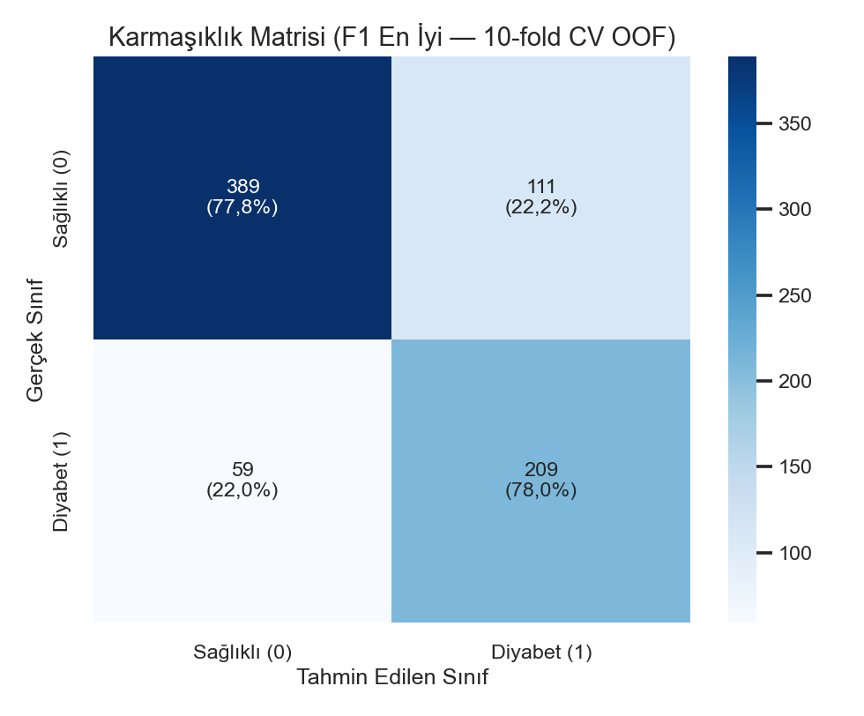
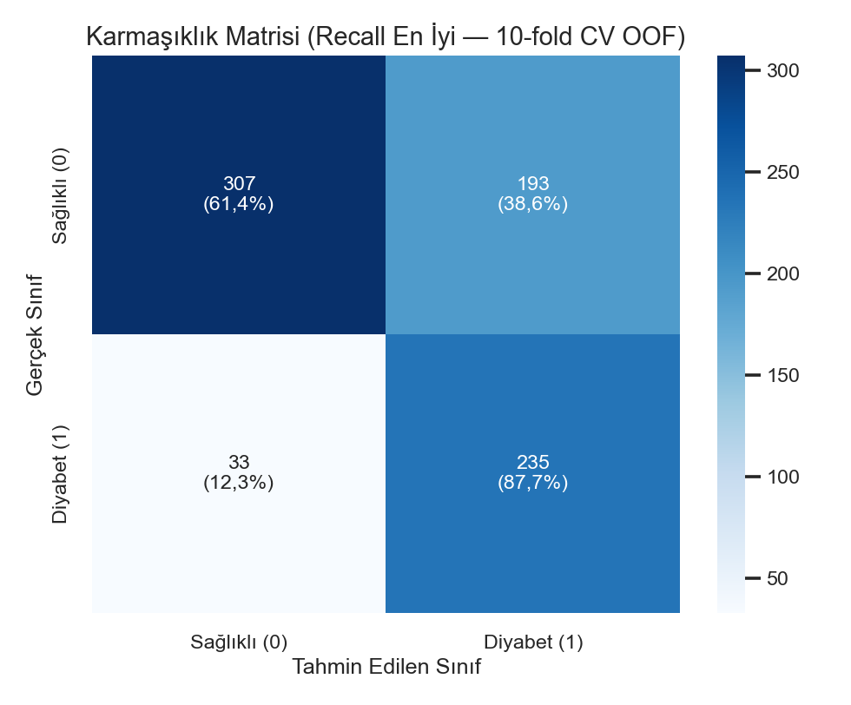
Sonuçlar — Recall Odaklı Şampiyon
10-fold CV OOF — SVM + InstanceHardnessThreshold
• Model: SVM (undersampling / InstanceHardnessThreshold)
• 90 kombinasyon arasında en yüksek recall seçildi.
• Klinik bağlam: Yanlış negatif (diyabeti kaçırma) minimize edilir.
F1 odaklı model daha dengeli bir hata profili üretirken, recall odaklı model yanlış negatifleri minimize ederek duyarlılığı artırmıştır.
82.5%
ROC-AUC
70.6%
Accuracy
Recall odaklı model, diyabet sınıfındaki örneklerin büyük bölümünü doğru tahmin ederek yanlış negatif sayısını azaltmıştır. Bu durum klinik açıdan önemli bir avantaj sağlamaktadır.
67.5%
F1-Score
87.7%
Recall
Birincil seçim
F1 referansı: Gradient Boosting + SVMSMOTE → F1=71.1%, Recall=78.0%

Slide 11
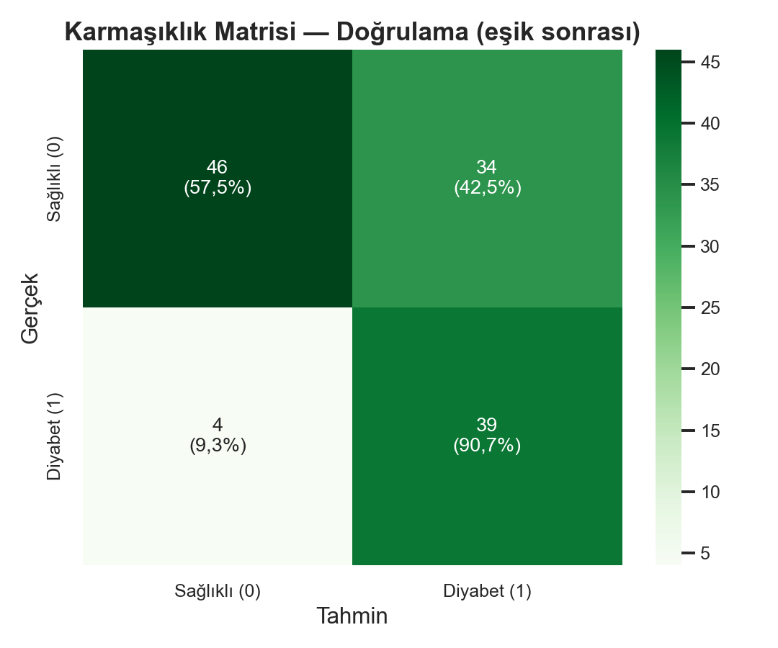
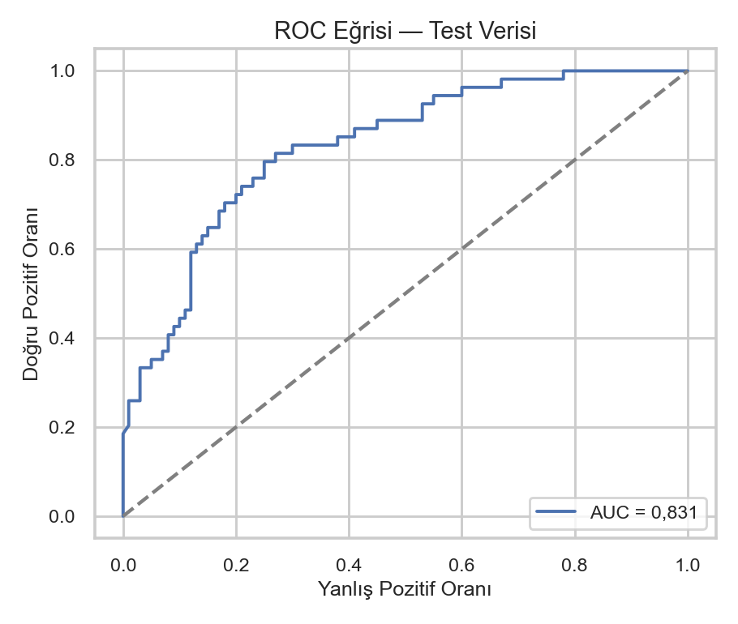
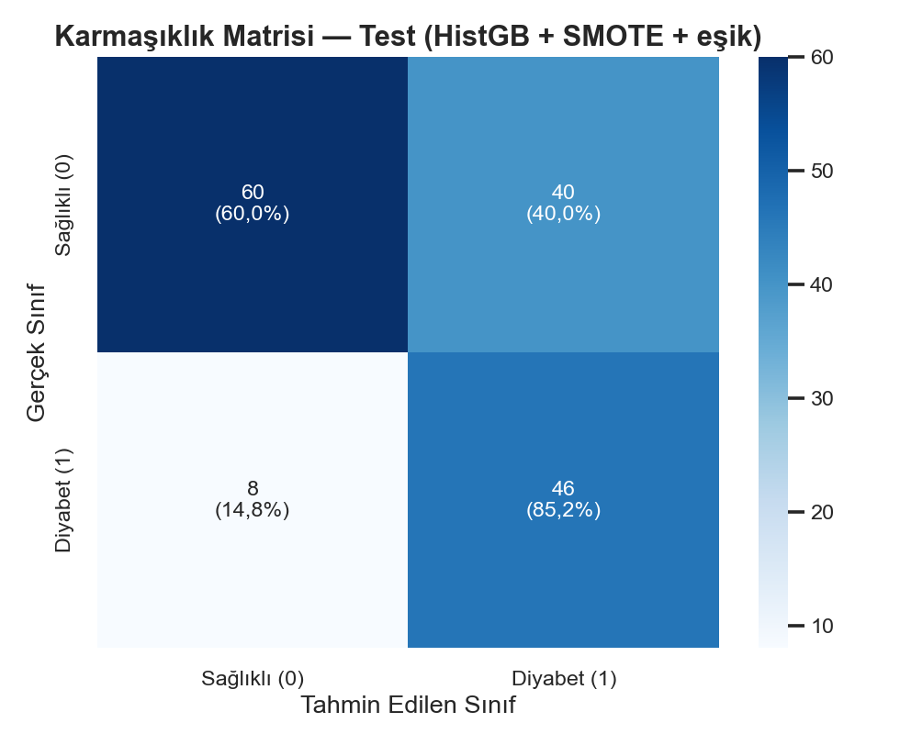
Dağıtım Modeli (Üretim)
HistGradientBoosting + SMOTE + Recall eşiği (%90–%95)
85.2%
Test Recall
Hold-out
90.7%
Validation Recall
Doğrulama
83.1%
ROC-AUC
Test
65.7%
F1-Score
Test
• HistGradientBoostingClassifier + SMOTE (k=3) • Sınıflandırma eşiği recall %90–%95 bandına göre ayarlandı
• RandomizedSearchCV (36 iter, roc_auc skoru) • Optimal eşik (validasyon): 0.323
Modelin diyabet sınıfını yüksek başarıyla tespit ettiği ve yanlış negatif oranını düşük tuttuğu görülmektedir.
Eşik optimizasyonu sonrası model yüksek recall ile yanlış negatifleri azaltmıştır.
ROC-AUC ≈ 0,83 değeri modelin başarılı ayırt etme performansı gösterdiğini ortaya koymaktadır.

Slide 12
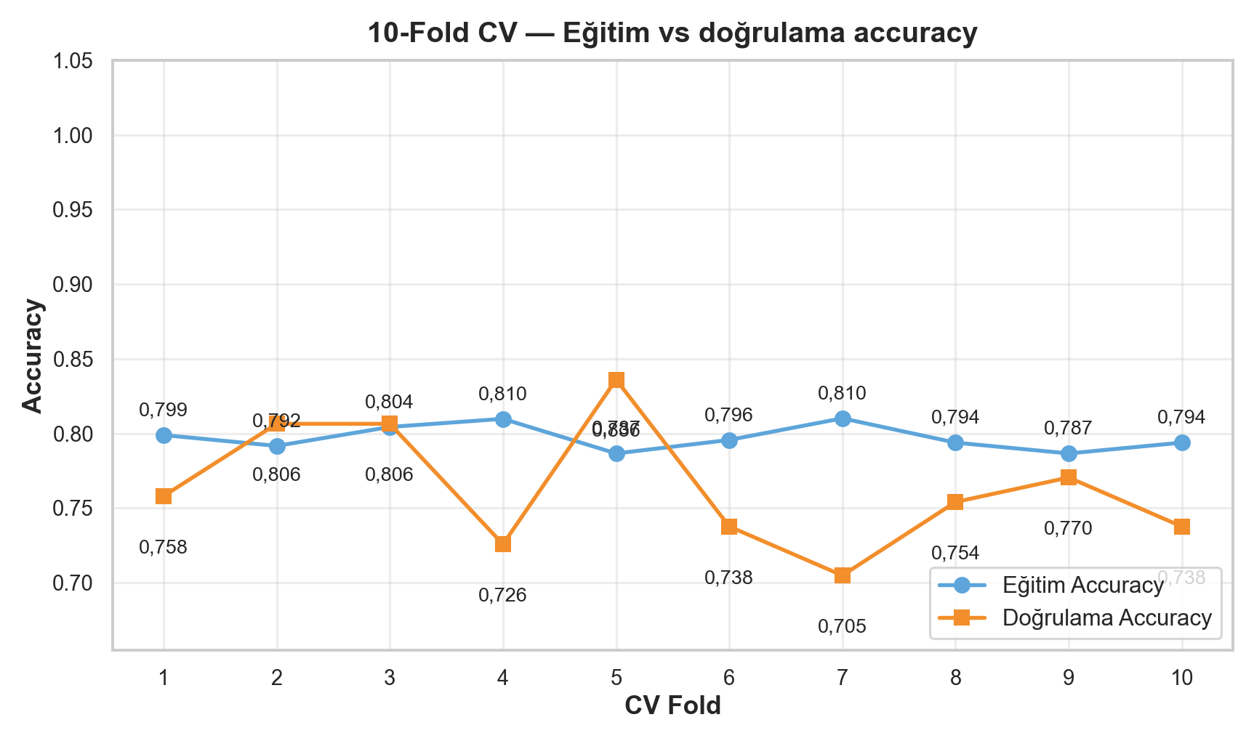
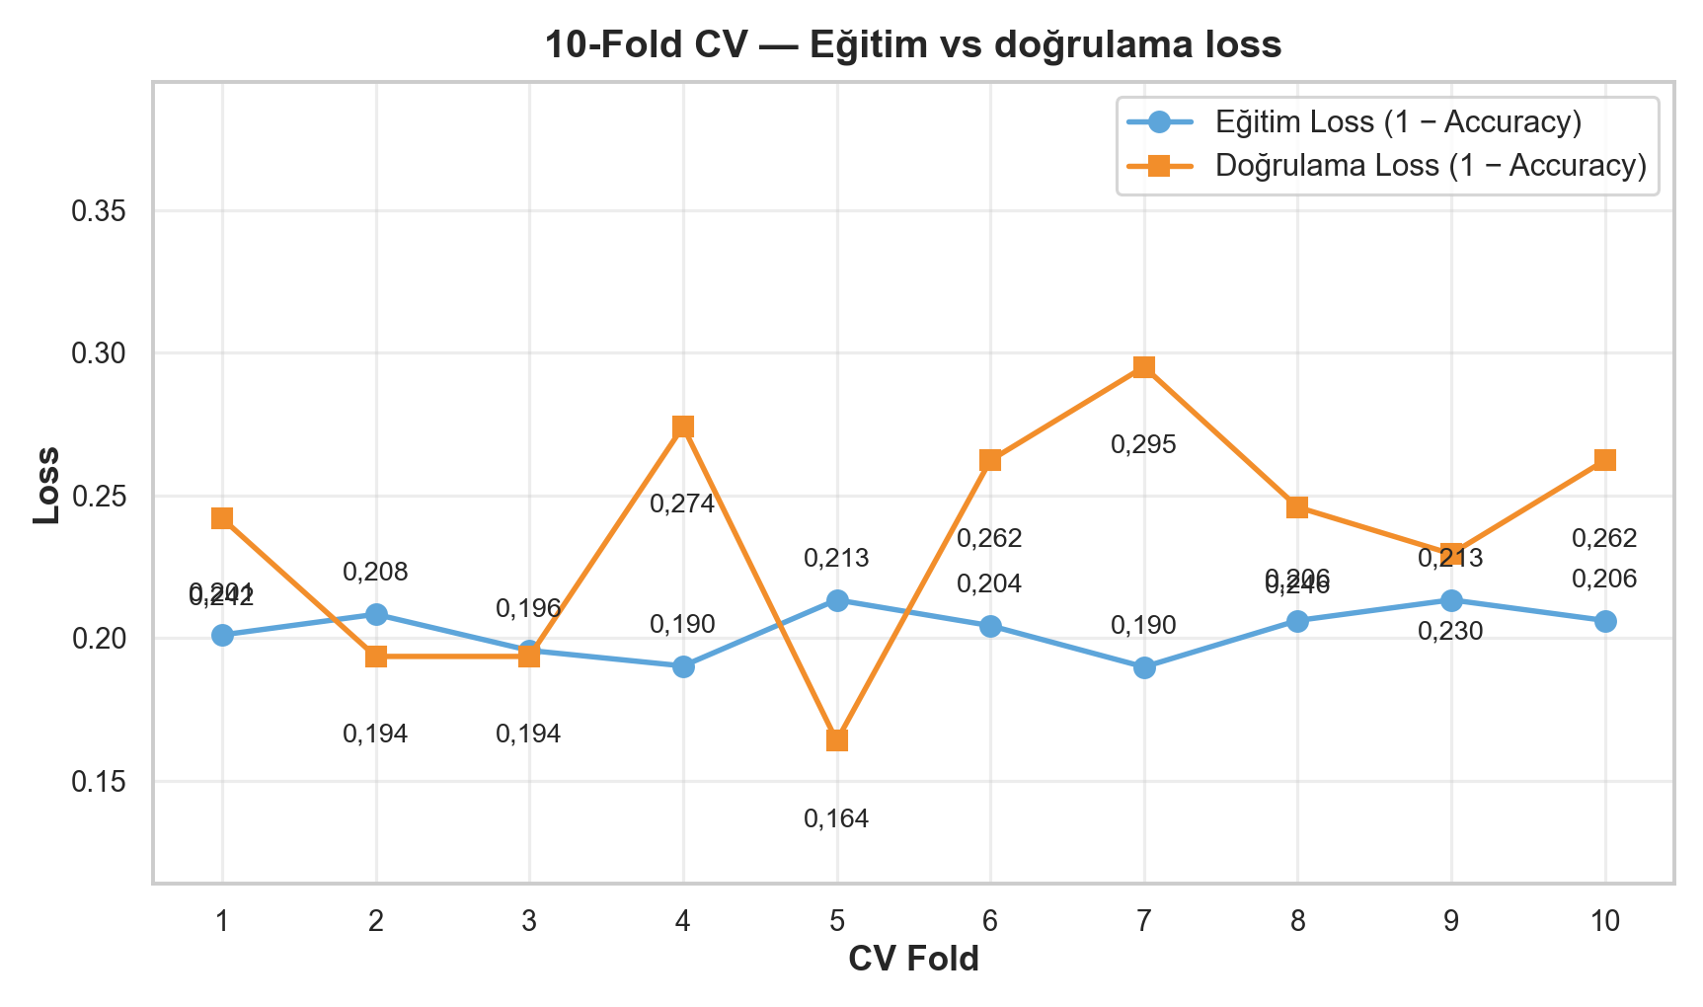
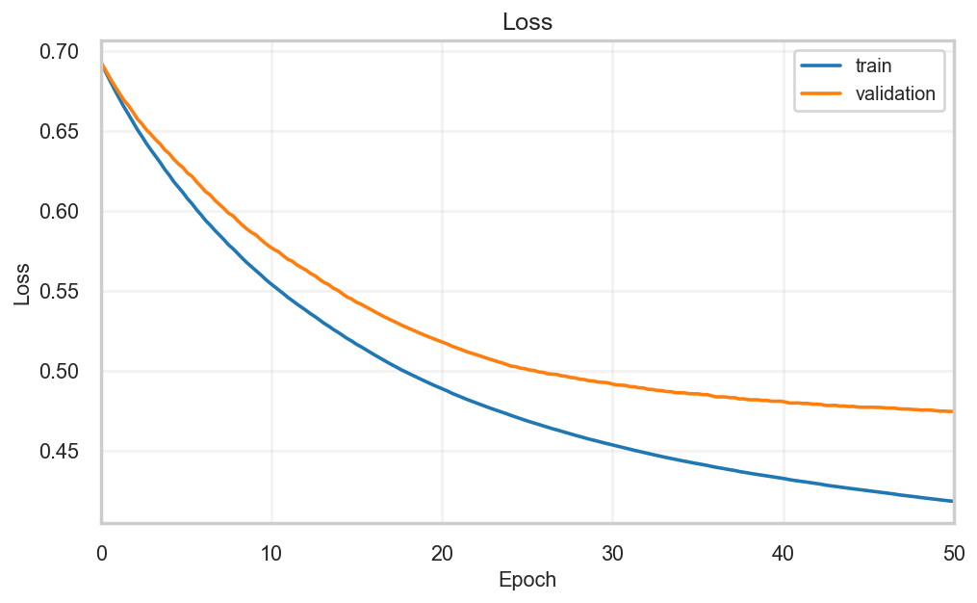
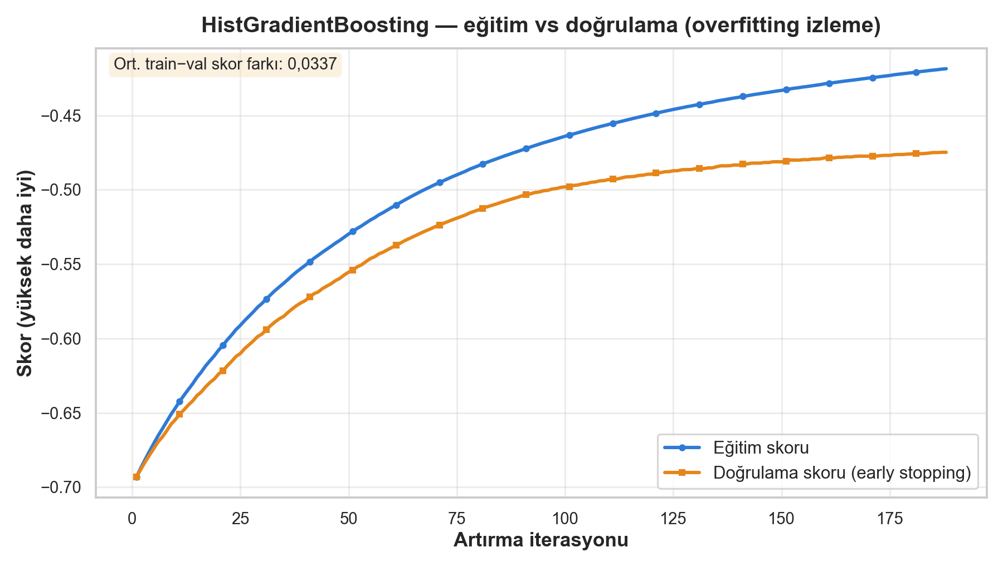
Eğitim Süreci ve Overfitting Analizi
10-fold CV — train vs validation
Eğitim ve doğrulama accuracy değerlerinin birbirine yakın seyretmesi modelin fold’lar arasında tutarlı bir genelleme performansı sergilediğini göstermektedir.
Eğitim ve doğrulama loss değerlerinin benzer düzeylerde seyretmesi modelin aşırı öğrenmeye sınırlı düzeyde eğilim gösterdiğini ve kabul edilebilir genelleme performansı sunduğunu göstermektedir.
Eğriler arasındaki sınırlı fark modelin dengeli genelleme performansı gösterdiğini ortaya koymaktadır.
Doğrulama kaybının dengelenmesi early stopping yönteminin etkili çalıştığını göstermektedir.”

Slide 13
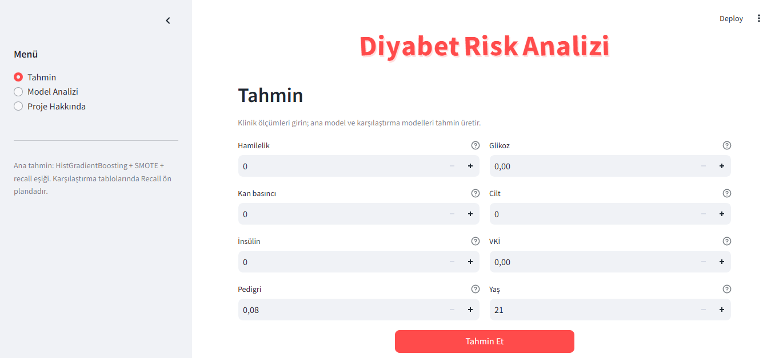
Streamlit Web Uygulaması
İnteraktif tahmin ve model analizi
Ana Sayfa
Proje özeti, metrikler, veri istatistikleri
• CLI: python main.py train | report | predict
• Tekrarlanabilirlik: SEED=42, sabit train/val/test
• Çıktılar: outputs/figures, metrics_summary.json, report.md
Tahmin
Kişisel verilerle diyabet riski
Model Analizi
Performans ve detaylar
Hakkında
Teknik bilgiler
Çalıştırmak için terminal kodu : streamlit run app.p

Slide 14
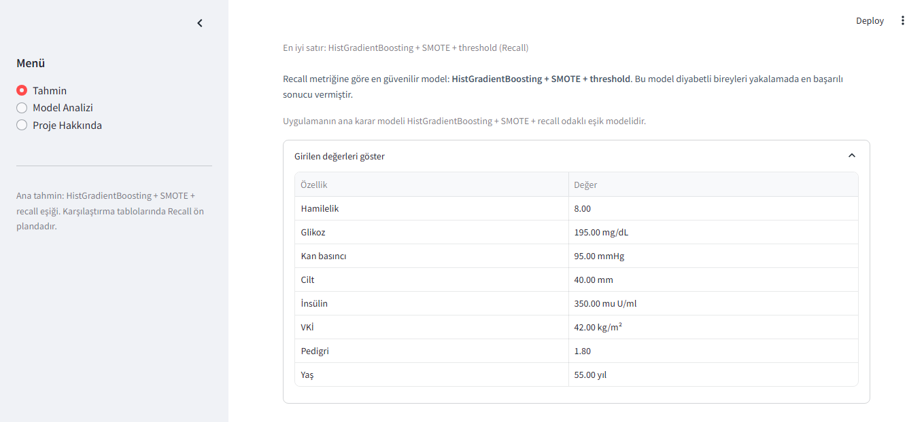
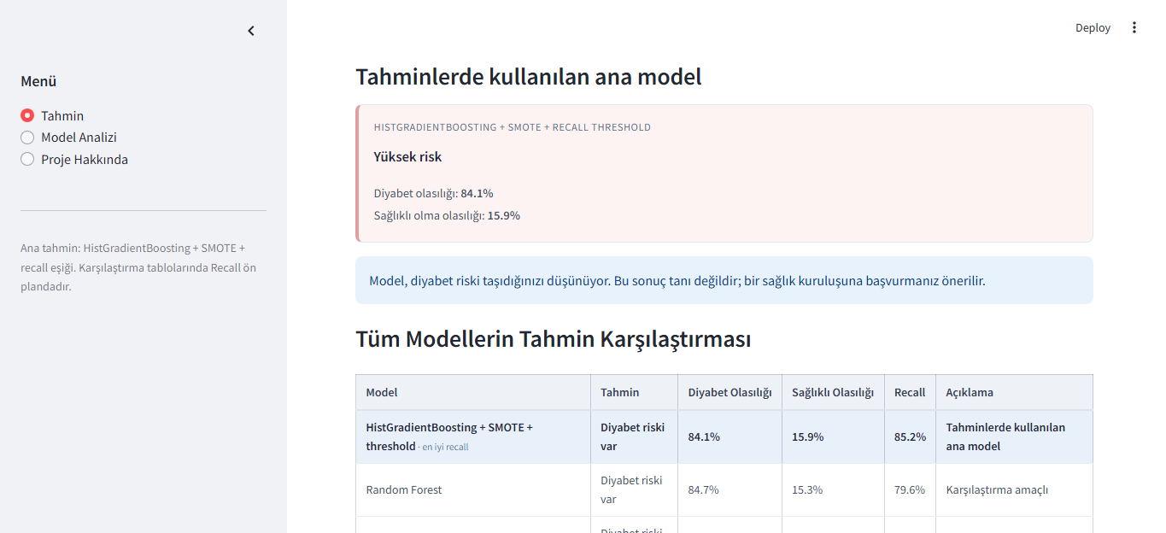
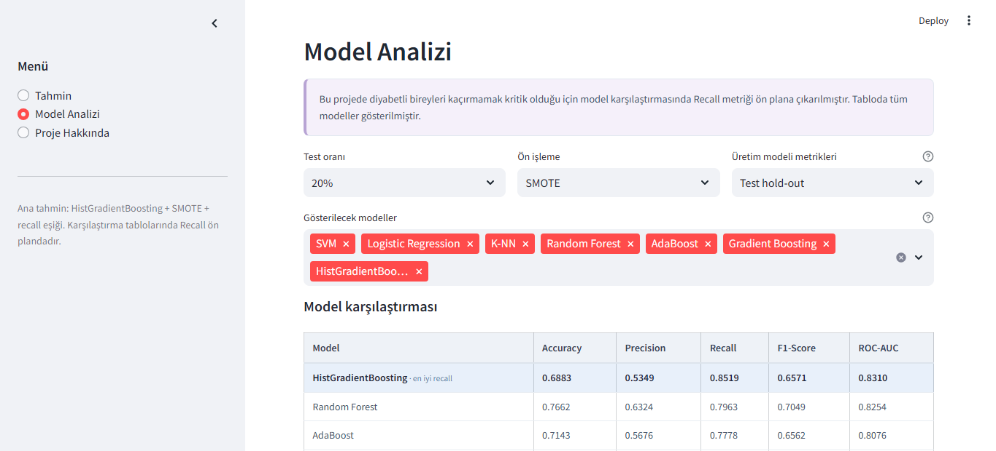
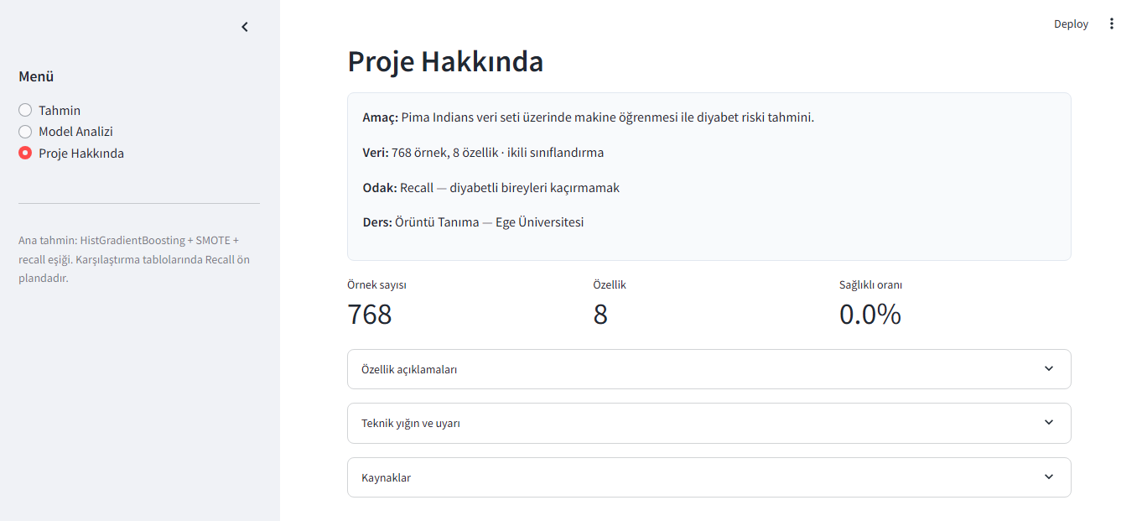
Streamlit Web Uygulaması

Slide 15
Sonuçlar ve Öneriler
• Recall odaklı ızgara şampiyonu: SVM — CV recall %87.7
• Dağıtım modeli (HistGB + SMOTE + eşik): test recall %85.2
• Glikoz, BMI ve Diabetes Pedigree Function en ayırt edici özelliklerdir.
• SMOTE ve undersampling yöntemleri, sınıf dengesizliği problemlerinde performansı anlamlı düzeyde etkilemiştir.
• Overfitting kontrolü için L2 regularization, erken durdurma (early stopping), düşük max_depth ve 10-fold cross-validation kullanılmıştır.
• Gelecek çalışmalarda daha geniş veri setleri, derin öğrenme tabanlı yöntemler ve klinik validasyon süreçleri değerlendirilebilir.

Slide 16
DİNLEDİĞİNİZ İÇİN TEŞEKKÜR EDERİZ…
İREM SU ERDEMİR - 1221602028
BEYZA YILMAZ - 1221602098

